Slide 1
Система для решения задач математической экономики
Выполнил студент группы ДИС-05-1
Прокопюк А. С.
Руководитель к. ф.-м. н., доц.
Жучин А. В.

Slide 2
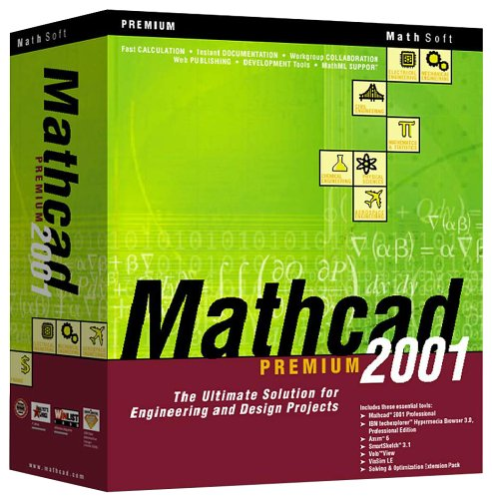



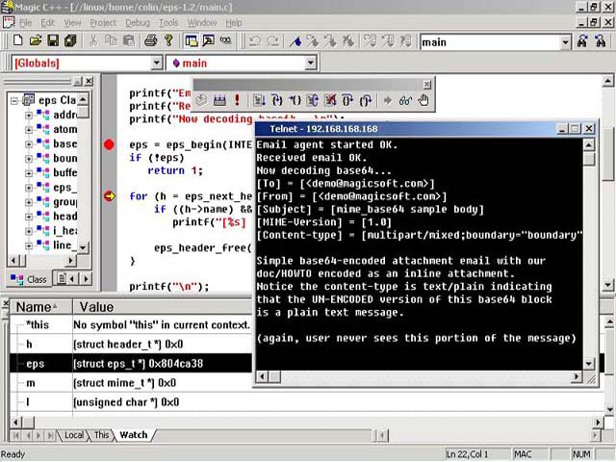
Существующие возможности
Mathcad
MATLAB
Mathematica
Sage

Slide 3
Задачи для системы
доступность пользователю,
легкость в использовании,
независимость от операционной системы,
независимость от аппаратной платформы.

Slide 4
Реализация системы
Клиент
Веб-интерфейс:
XHTML, CSS, JavaScript
XML
Сервер
Веб-сервер, CGI:
PHP, Fortran и C++

Slide 5
Схема решения задачи
Ввод исходных данных через web-интерфейс
Структурирование данных с помощью XML на стороне клиента
Отправка данных в CGI-приложение
Разбор XML с помощью функций C++ на стороне сервера
Программа, созданная с помощью совместной компиляции
Расчет с помощью функций Fortran на стороне сервера
Формирование XML для отправки клиенту на стороне сервера
Разбор XML и вывод данных на стороне клиента

Slide 6
Математическое обеспечение системы
задача линейного программирования,
транспортная задача,
задача о назначениях,
игра двух лиц с нулевой суммой,
игра с природой.

Slide 7
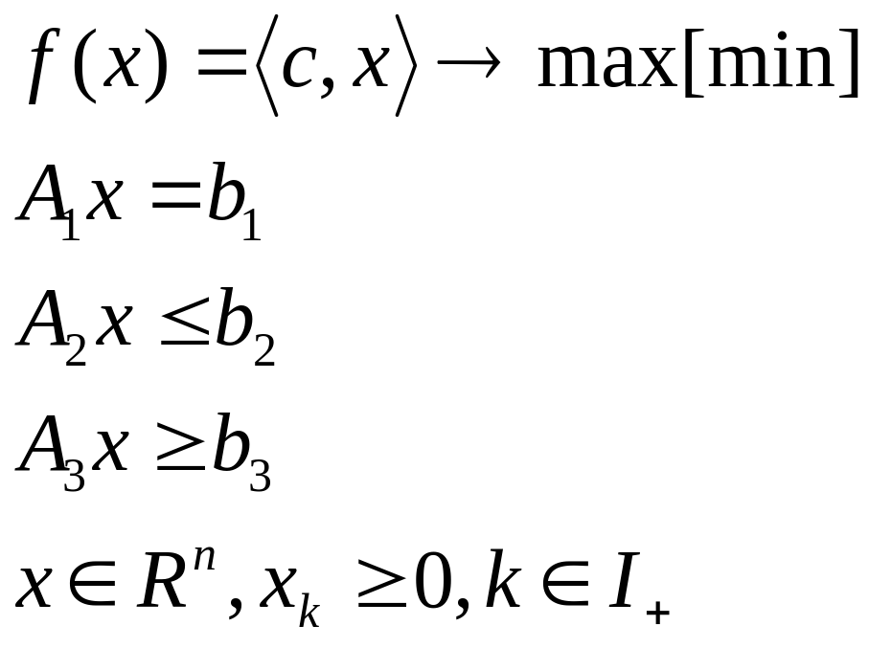
Линейное программирование
Здесь I₊ - множество индексов переменных, на которые наложено условие неотрицательности.

Slide 8
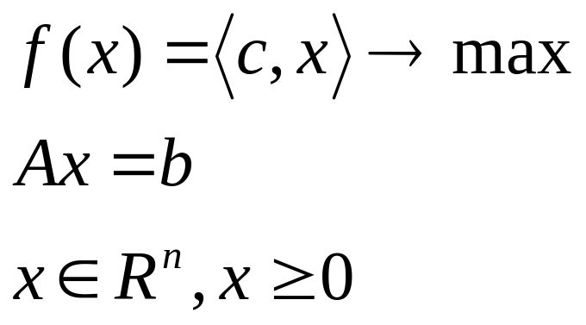
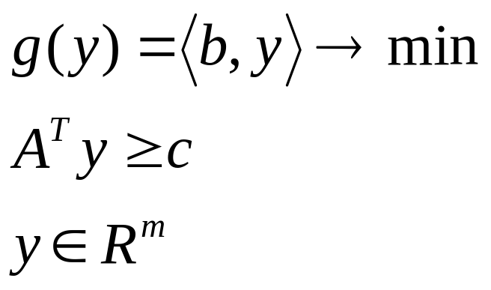
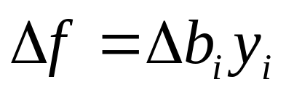
Двойственная задача
Теорема об оценках:

Slide 9
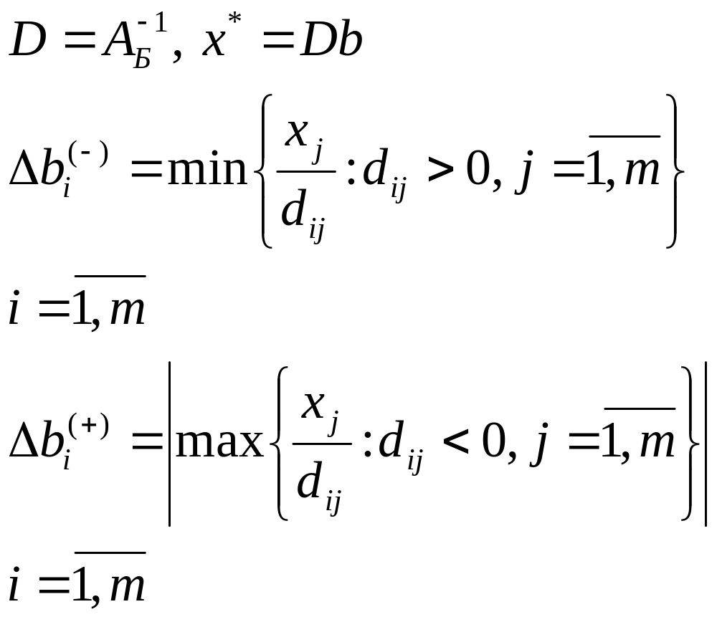
Интервалы устойчивости

Slide 10
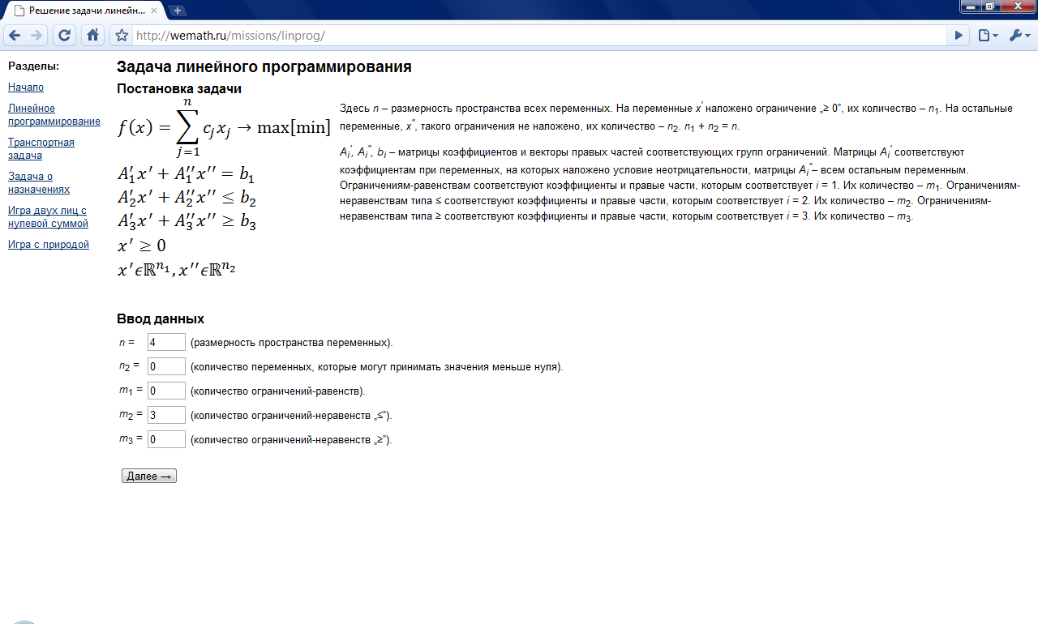
Интерфейс решения задачи линейного программирования
Ввод размерностей.
Ввод данных, выбор опций.
Вывод результатов, исследование зависимости изменений ЦФ от изменений вектора правых частей.

Slide 11
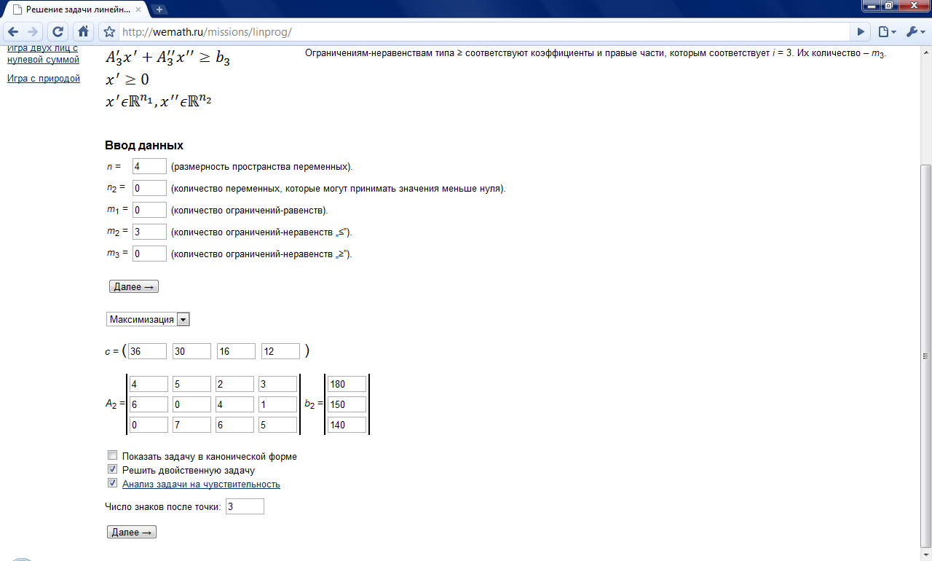
Интерфейс решения задачи линейного программирования
Ввод размерностей.
Ввод данных, выбор опций.
Вывод результатов, исследование зависимости изменений ЦФ от изменений вектора правых частей.

Slide 12
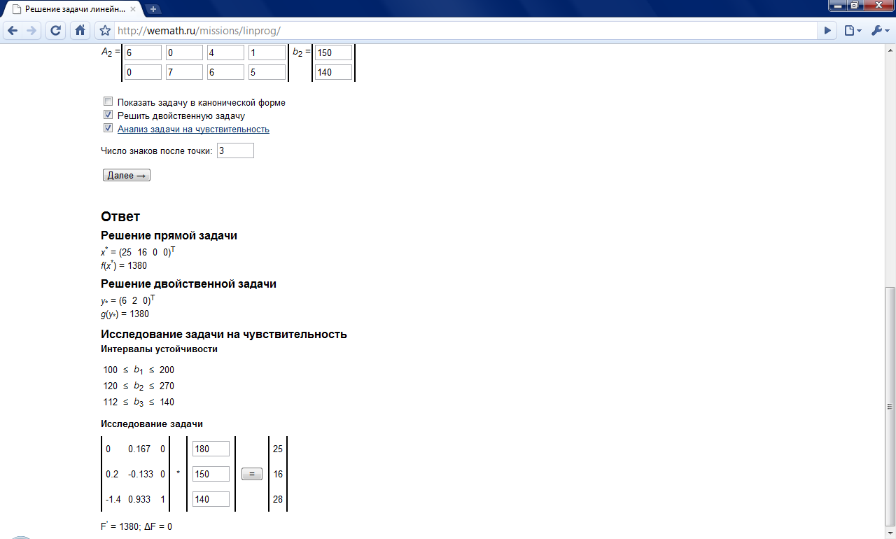
Интерфейс решения задачи линейного программирования
Ввод размерностей.
Ввод данных, выбор опций.
Вывод результатов, исследование зависимости изменений ЦФ от изменений вектора правых частей.

Slide 13
Экономико-математические задачи, сводящиеся к ЛП
Оптимальное планирование производства.
Планирование площадей для посевов.
Задача о выборе технологий для производства продукции.
Задача о смеси.
Решение игры двух лиц в смешанных стратегиях.
Транспортная задача, задача о назначениях.

Slide 14
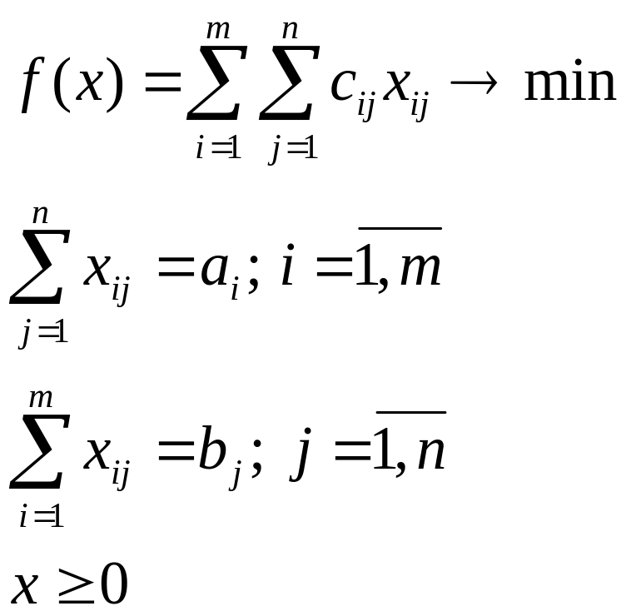
Транспортная задача
C – матрица затрат,
X – матрица перевозок,
a – вектор запасов у поставщиков,
b – вектор потребностей у потребителей.

Slide 15
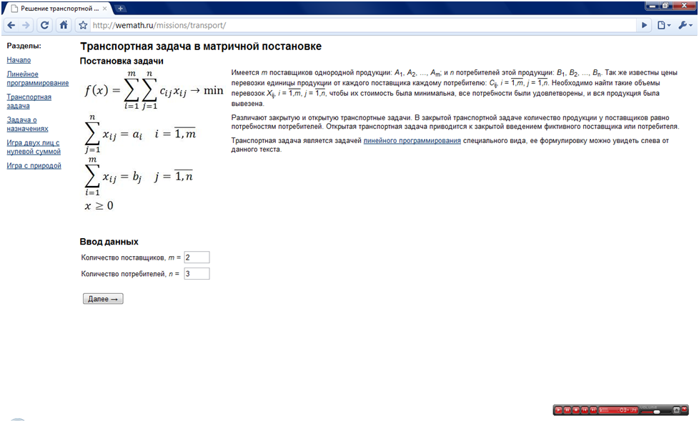
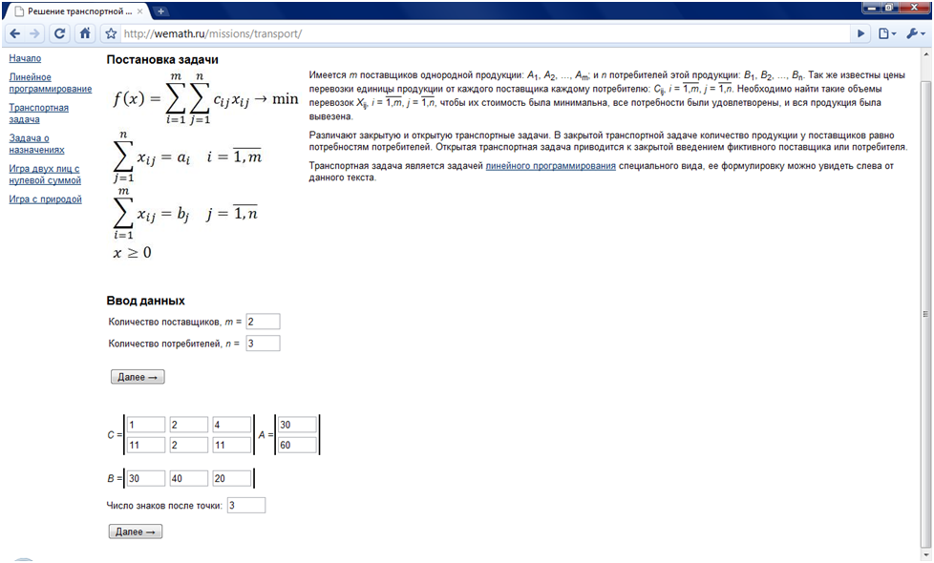
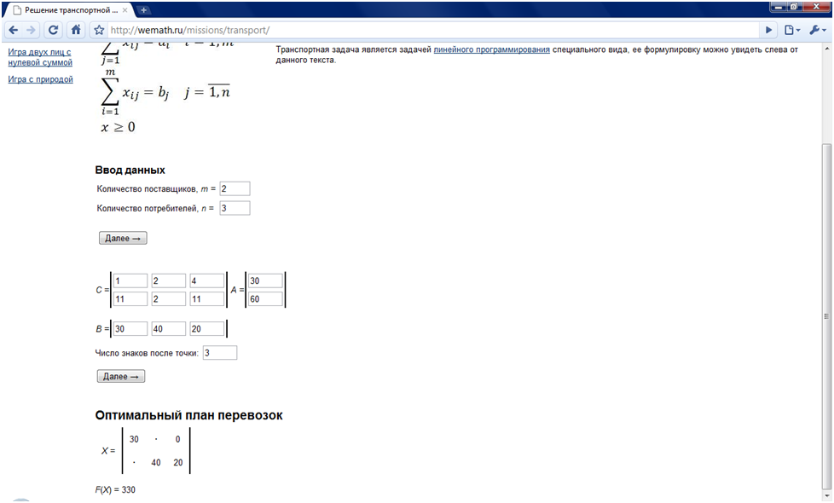
Интерфейс решения транспортной задачи
Ввод размерностей.
Ввод исходных данных.
Вывод результатов.

Slide 16
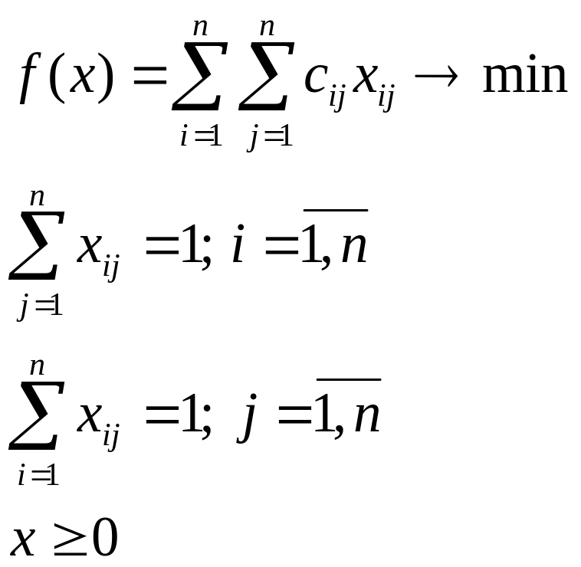
Задача о назначениях
C – матрица затрат,
X – матрица назначений.

Slide 17
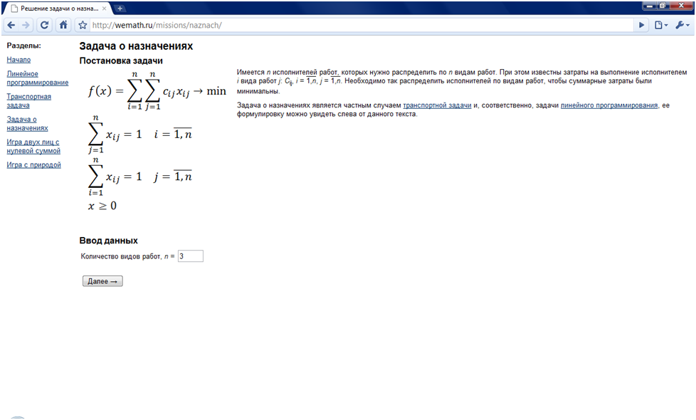
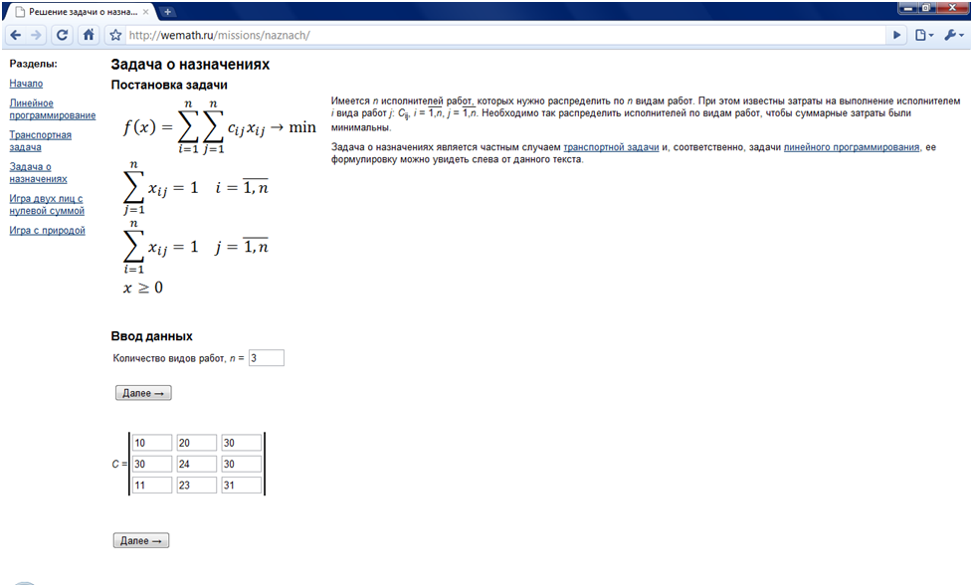
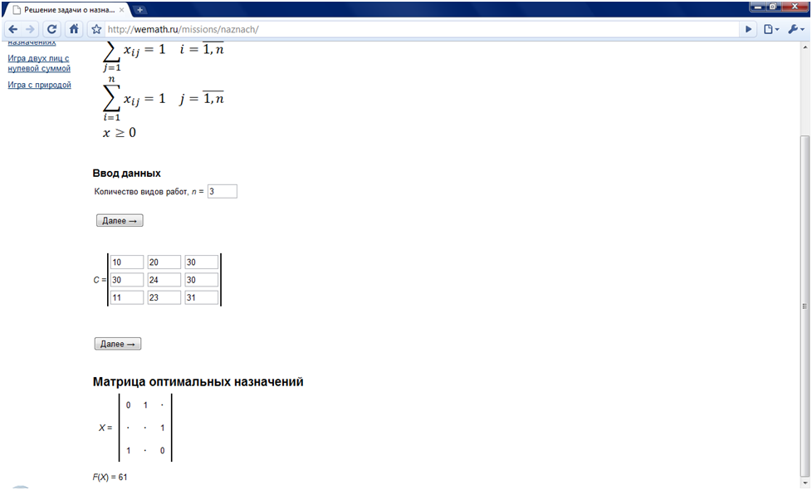
Интерфейс решения задачи о назначениях
Ввод размерностей.
Ввод исходных данных.
Вывод результатов.

Slide 18
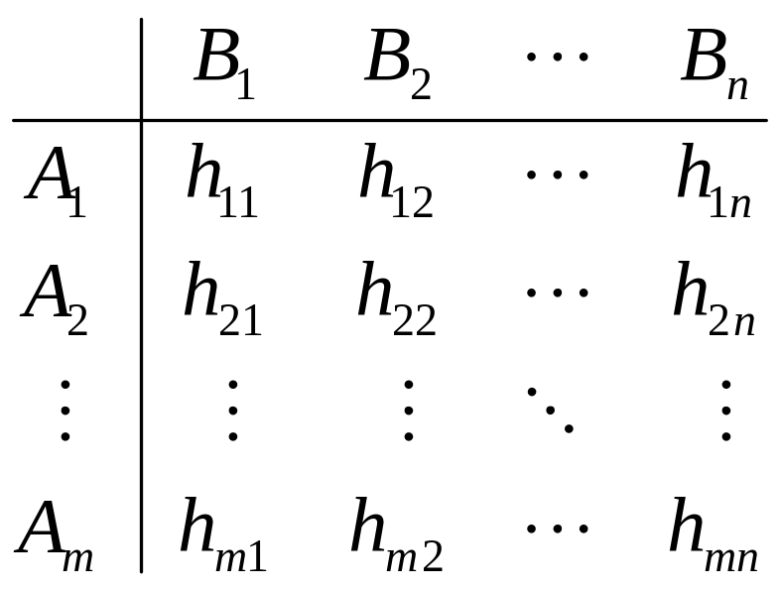
Задачи теории игр в матричной форме
H – матрица выигрышей.
Если противник разумен – игра двух лиц с нулевой суммой.
Если противник – «природа», принятие решения с помощью специальных критериев.

Slide 19
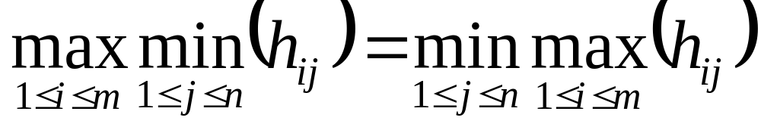
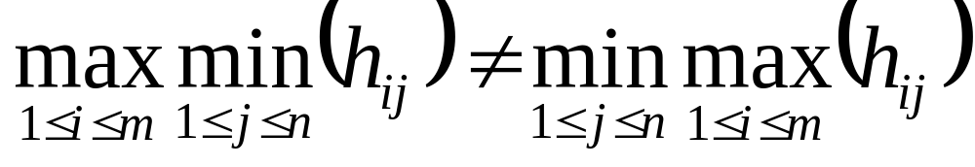
Игра двух лиц с нулевой суммой
Равновесная ситуация достигается на паре стратегий A_{i}*, B_{j}*.
Необходимо найти смешанные стратегии P и Q.

Slide 20
Игра с природой
Максиминный критерий Вальда.
Критерий максимакса.
Критерий Гурвица.
Критерий Сэвиджа (критерий минимаксного риска).
Критерий Лапласа.
Критерий Байеса.

Slide 21
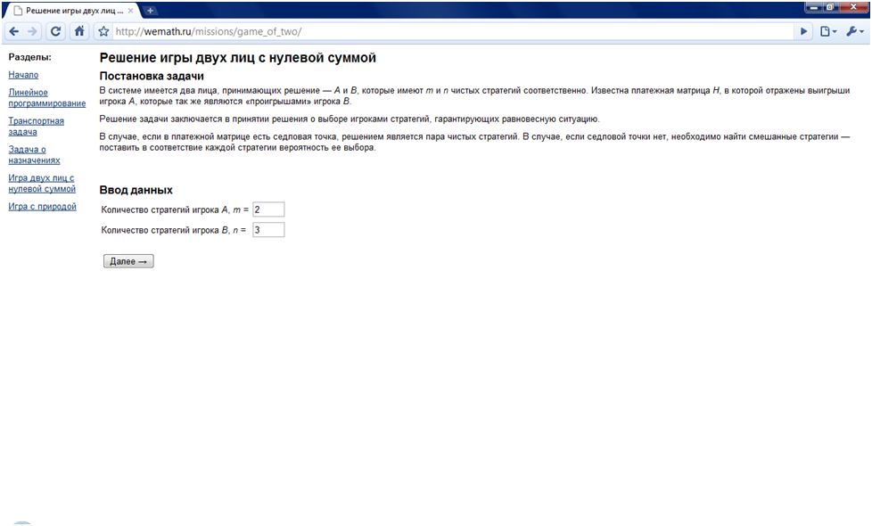
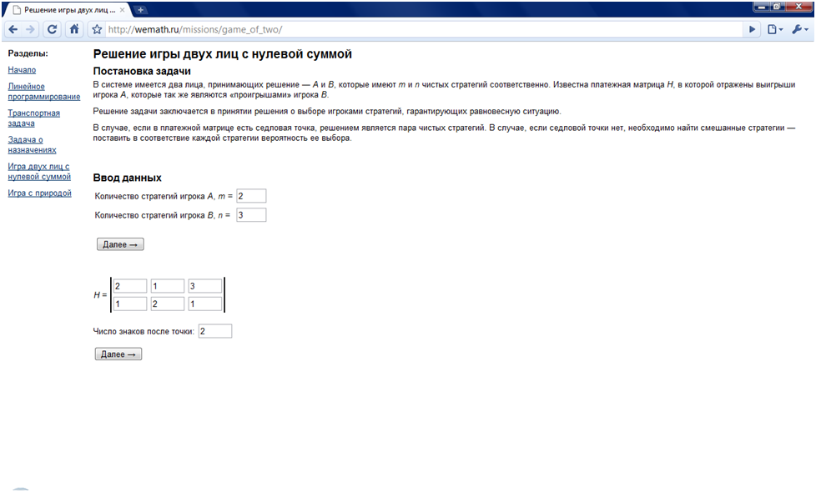
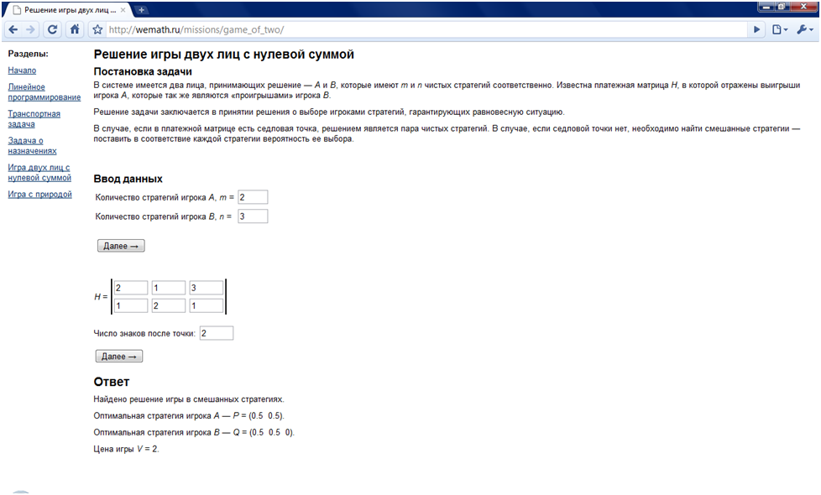
Интерфейс решения задачи игры двух лиц с нулевой суммой
Ввод размерностей.
Ввод платежной матрицы.
Вывод результатов.

Slide 22
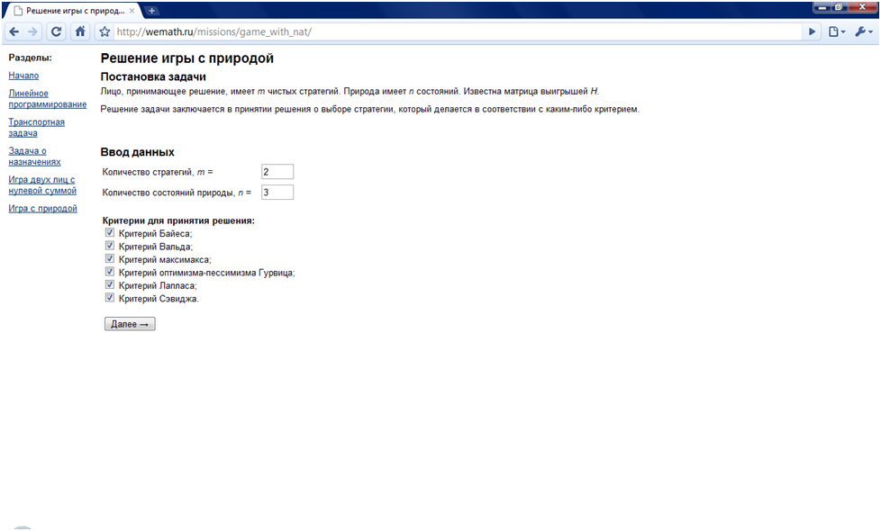
Интерфейс решения задачи игры с природой
Ввод размерностей, выбор критериев.
Ввод платежной матрицы.
Вывод результатов.

Slide 23
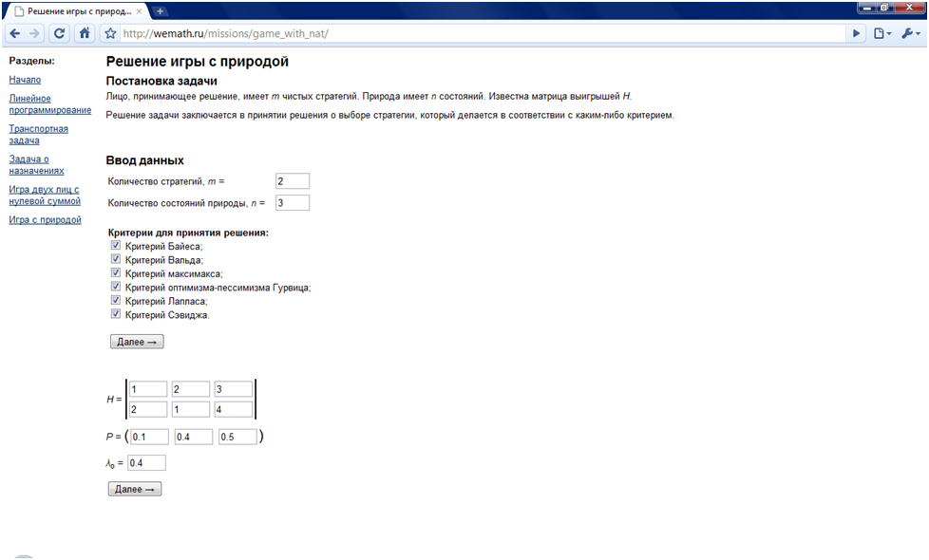
Интерфейс решения задачи игры с природой
Ввод размерностей, выбор критериев.
Ввод матрицы выигрышей.
Вывод результатов.

Slide 24
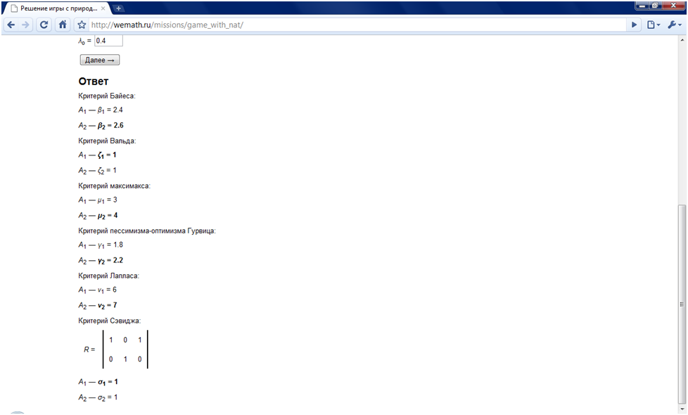
Интерфейс решения задачи игры с природой
Ввод размерностей, выбор критериев.
Ввод платежной матрицы.
Вывод результатов.

Slide 25
Задача оптимального планирования производства, исходные данные
Нормативные затраты ресурсов:
 | Продукция 1 | Продукция 2 | Продукция 3 | Продукция 4
Ресурс I | 4 | 5 | 2 | 3
Ресурс II | 6 | 0 | 4 | 1
Ресурс III | 0 | 7 | 6 | 5
Прибыль от продажи единицы продукции:
Запасы ресурсов при этом составляют:
1. 36 у. е.
2. 30 у. е.
3. 16 у. е.
4. 12 у. е.
Найти объемы выпуска, позволяющие получить максимальную прибыль, оценить дефицитность каждого из ресурсов и допустимые интервалы вариации их запасов.
I. 180,
II. 150,
III. 140.

Slide 26
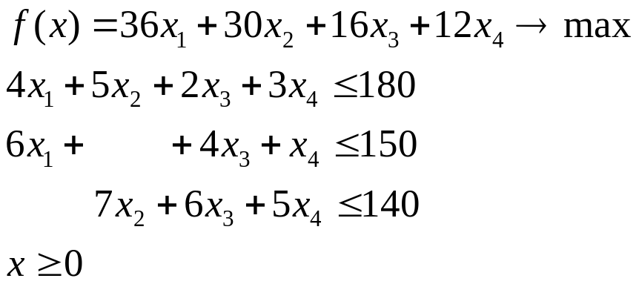
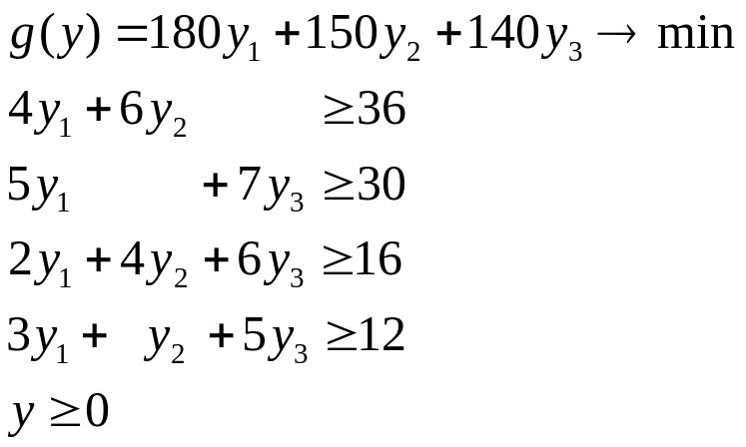
Задача оптимального планирования производства, математическая модель
Основная задача:
x_{j} – выпуск продукции вида j
Двойственная задача:
y_{i} – двойственная оценка ресурса вида i

Slide 27
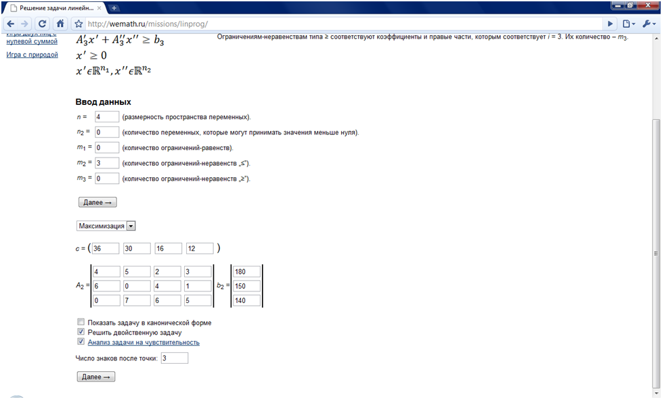
Задача оптимального планирования производства, ввод данных

Slide 28
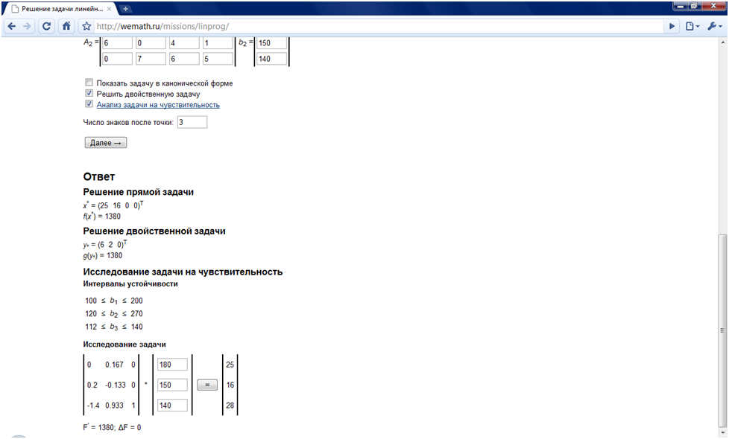
Задача оптимального планирования производства, получение результата

Slide 29
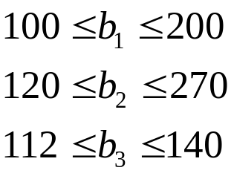
Задача оптимального планирования производства, результат
Оптимальное распределение выпуска продукции:
1. 25,
2. 16,
3. 0,
4. 0.
Прибыль = 1380 у. е.
Двойственные оценки ресурсов:
I. 6,
II. 2,
III. 0.
Интервалы устойчивости:

Slide 30

Задача оптимального планирования производства, изменение запасов

Slide 31
Задача оптимального планирования производства, изменение запасов, результат
Оптимальное распределение выпуска продукции:
1. 25,
2. 20,
3. 0,
4. 0.
Прибыль = 1500 у. е.

Slide 32
Благодарю за внимание!
Система для решения задач математической
экономики.
Выполнил студент группы ДИС-05-1
Прокопюк А. С.
Руководитель к. ф.-м. н., доц.
Жучин А. В.

